Slide 1
Voeding
Van overige zoogdieren

Slide 2
Leerdoelen
Theoretisch
Je weet welke voeding geschikt en ongeschikt is voor overige zoogdieren
Je weet wat ruw voer is
Je weet wat droogvoer is
Praktijk
Je kan overige zoogdieren voeren/verzorgen
Je hebt kennis van voersoorten, hoeveelheden, methode en frequentie
Kan vocht en voedselopname controleren

Slide 3
Wat moet je weten voor het kennis examen?
Spijsvertering (inclusief gebit)
Herkauwers
Achterdarmverteerder (konijn)
Knaagdieren
Voersoorten
Voerkwaliteit en voersamenstelling
Voeradvies voor alle overige zoogdieren
Voermethode en frequentie

Slide 4
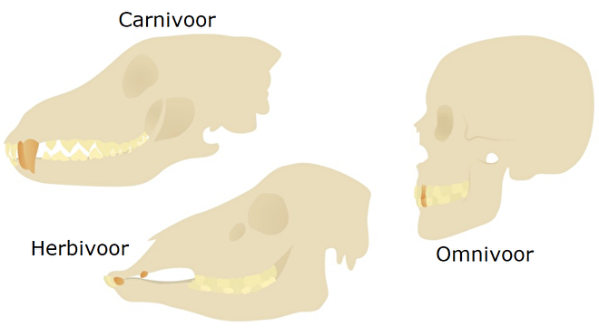
Voeding samenstellen
Gebit
Herbivoor, omnivoor, carnivoor
Spijsvertering
Lang
Middellang
Kort

Slide 5
Voeding aanbieden
Waar wel en waar niet?
Voerverrijkingen

Slide 6
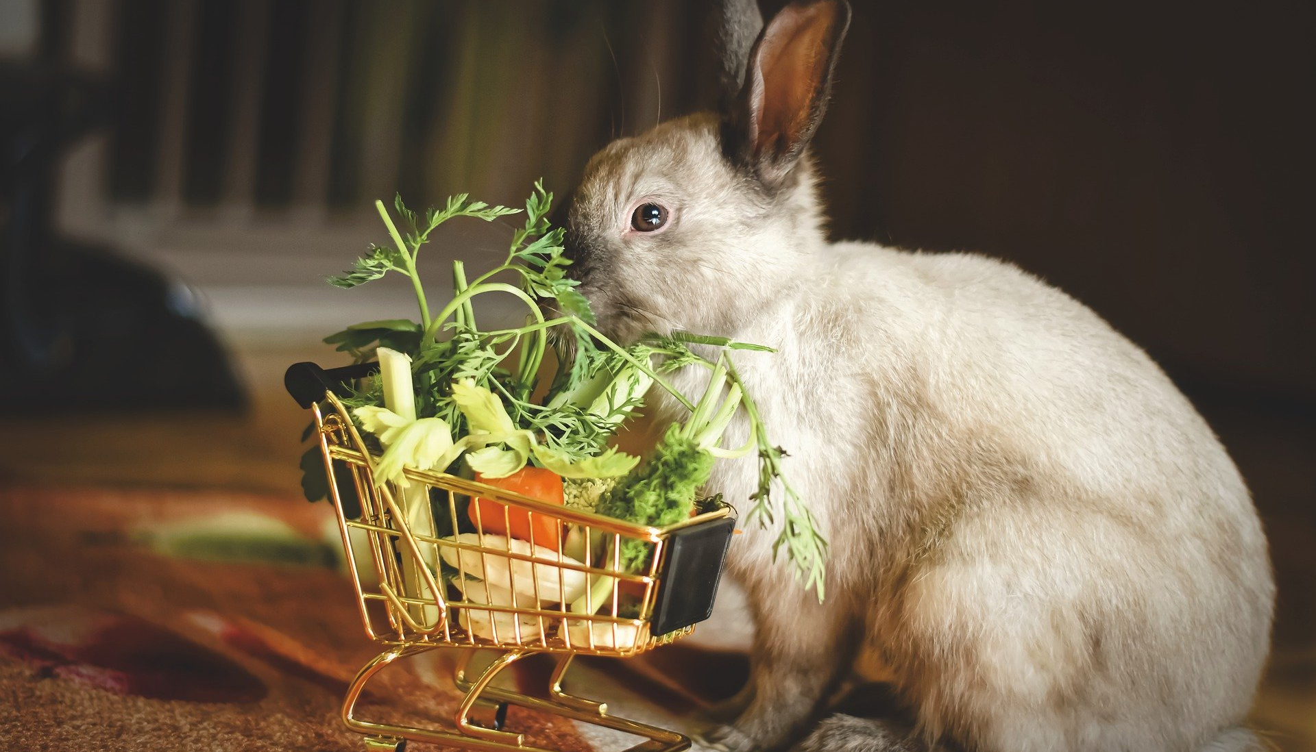
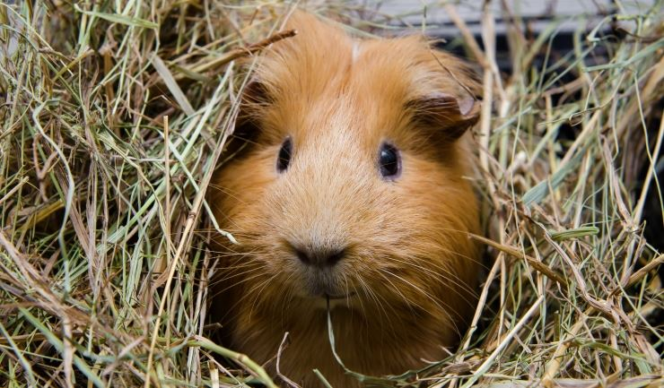
Voeding konijnen en cavia
Herbivoor
Konijn Herkauwer?
Constante darmvegetatie
Altijd groeiende tanden
Voeding:
Ruwvoer
Brok
Verswater
Groenvoer
Knaagmateriaal/extraatjes

Slide 7
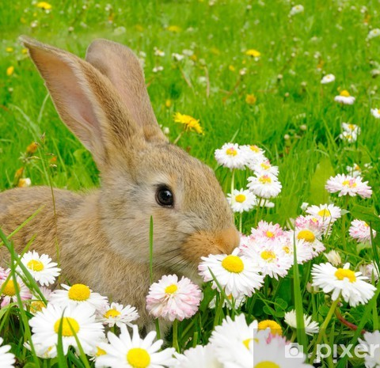
Herkauwer?
Onrein volgens Bijbelse termen
caecotrofie (blinde darmkeutels)
Ochtend keutels opeten
Belangrijke mineralen en vitamines
Eind van de dag krachtvoer aanbieden

Slide 8
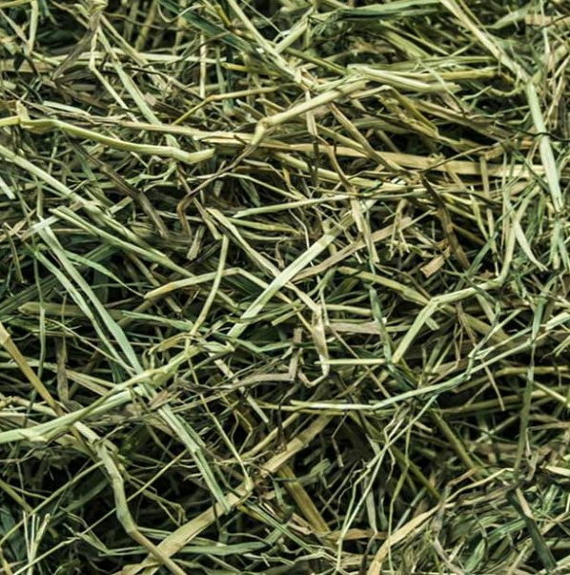
Ruwvoer
Hooi
Zo groen mogelijk
Vers hooi
Kijk uit met schimmel
Meer energie
Stro
Minder energie dan hooi
Stro is erg droog en sterk
Onbeperkt aanbieden
Onbeperkt aanbieden
Wordt minder gegeten

Slide 9
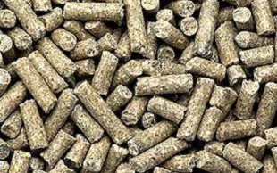
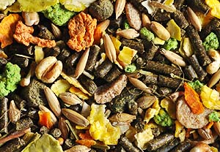
Brok
Krachtvoer
20 gram per kilo per konijn/cavia
Gemengd voer?
Konijn/caviabrok-korrel-pellets?
Mineralen en vitamines

Slide 10
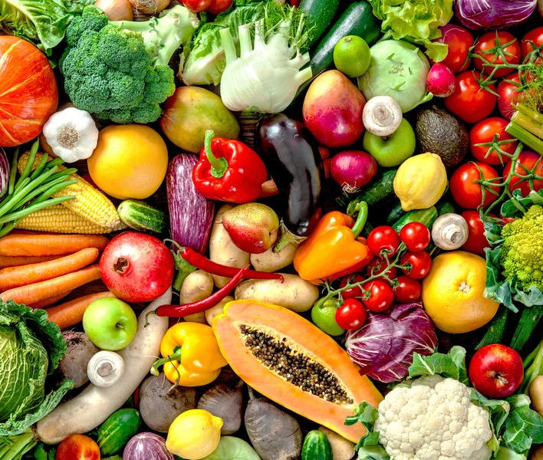
Groenvoer
Dol op kruiden, groentes en fruit
Kruiden
Groente
Spinazie Paksoi Andijvie
Komkommer Wortel Bloemkool
Witlof Bieten Ruccola
Fruit
Ananas Druiven Sinaasappel
Aarbei Banaan Mandarijn
Appel Watermeloen Peer
Bleekselderij Paprika Taugee
Aardbeienblad Dille
Basilicum Zonnebloembladeren
Brandnetel (gedroogd) Tarwe
Kamille Viooltje

Slide 11
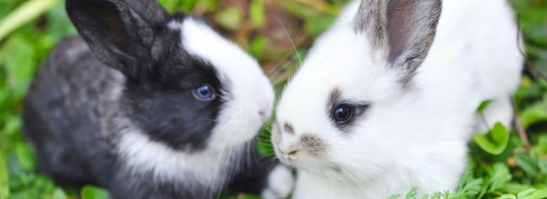
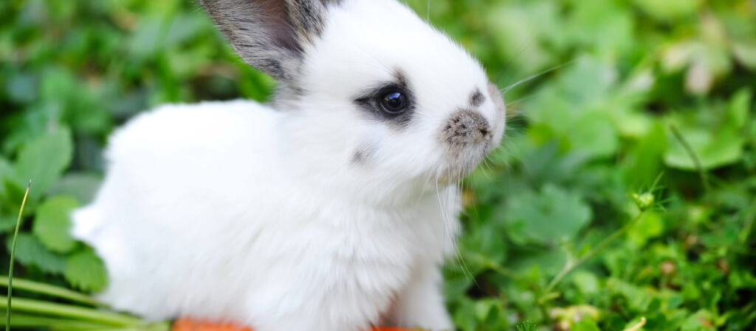
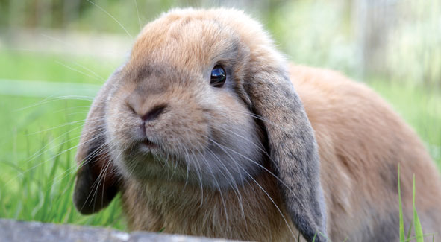
Bijvoeding/Extraatjes
Brood gedroogd aanbieden
Konijnen dropjes
Knaagsticks
Knaaghoud
Fruit ook als bijvoeding

Slide 12
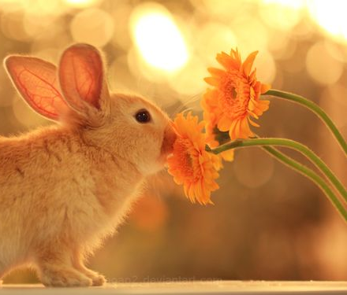
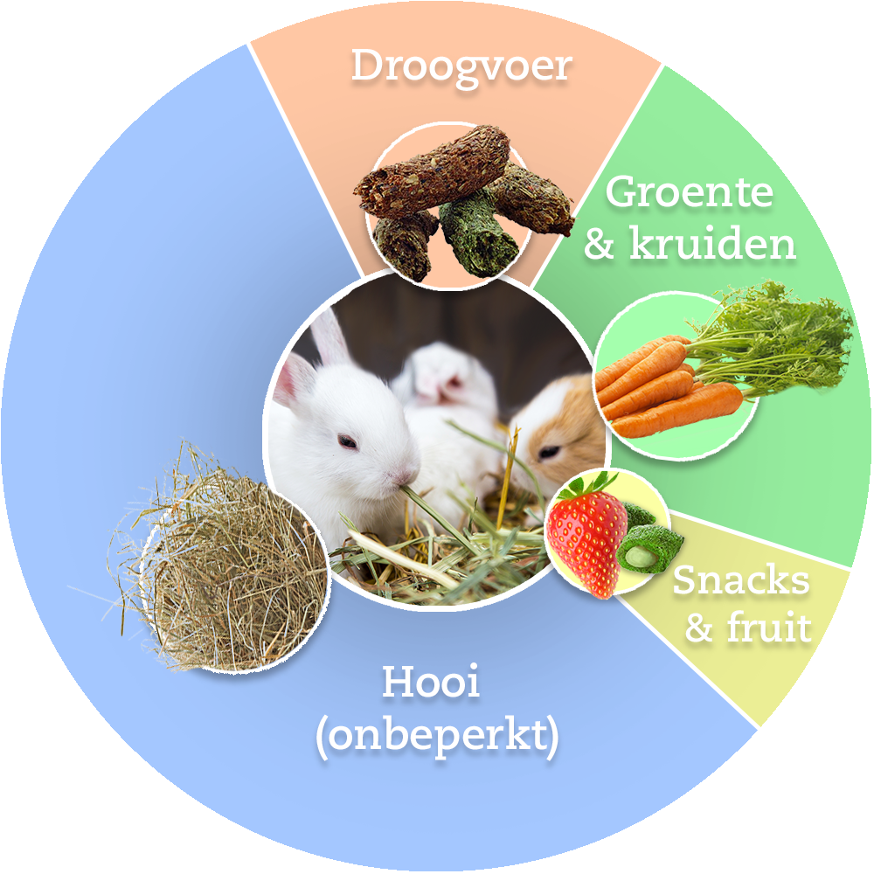
Kijk uit met…
Knaagstenen
Zoutstenen
Snoepjes en snacks
Vers en jong gras
Steenvruchten
Perziken
Avocado's
Walnoten
Olijven
Mango’s
Pruimen
Dadels
Koolgroente
Niet te veel voer

Slide 13
Voeding hamster en gerbils
Omnivoren
Altijd doorgroeiende tanden
Volledig knaagdieren voer of diergerichte voeding
Niet te vochtig groenvoer
Voerverrijking
Schoonwater uit een glazenfles

Slide 14
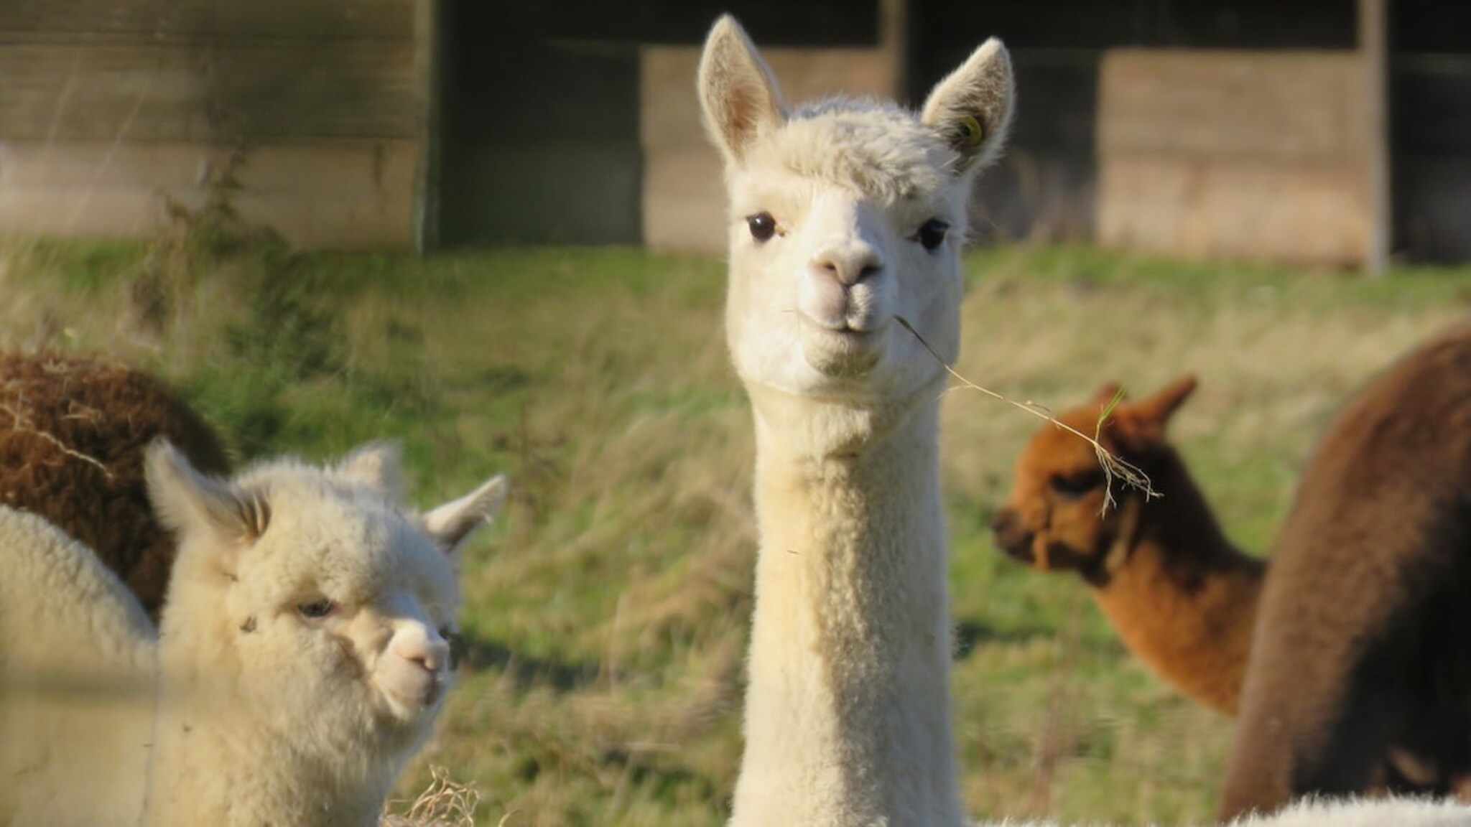
Voeding alpaca’s
Herbivoor
Herkauwer
Hoeveel magen?
Zorg voor veel ruimte
Ruw voer
Gras (LET OP!, taxus en Jacobskruid dit is namelijk erg giftig)
Kruiden
Hooi (hoge kwaliteit)
Droogvoer
Alpaca brok
Bevat de juiste vitamines en mineralen

Slide 15
Opdracht
Maak tweetallen
Maak een presentatie over een diersoort
Wat moet in de presentatie?
Herbivoor, omnivoor, carnivoor?
Droogvoeding
Ruwvoeding
Manier van aanbieden
Belangrijke punten om aan te denken
3 quizvragen

